Slide 1
Κοσμητολογία ΙΙΙ (Θ)
Ανοικτά Ακαδημαϊκά Μαθήματα στο ΤΕΙ Αθήνας
Ενότητα 5: Αντηλιακά προϊόντα
Δρ. Αθανασία Βαρβαρέσου
Αναπληρώτρια Καθηγήτρια Κοσμητολογίας
Τμήμα Αισθητικής και Κοσμητολογίας
Το περιεχόμενο του μαθήματος διατίθεται με άδεια Creative Commons εκτός και αν αναφέρεται διαφορετικά | Το έργο υλοποιείται στο πλαίσιο του Επιχειρησιακού Προγράμματος «Εκπαίδευση και Δια Βίου Μάθηση» και συγχρηματοδοτείται από την Ευρωπαϊκή Ένωση (Ευρωπαϊκό Κοινωνικό Ταμείο) και από εθνικούς πόρους.

Slide 2
Ωφέλιμες επιδράσεις της ηλιακής ακτινοβολίας
Μετατρέπει την προβιταμίνη D3 σε βιταμίνη D3.
Ρυθμίζει το μεταβολισμό του ασβεστίου και του φωσφόρου.
Θεραπεύει ορισμένα είδη φυματίωσης και την ψωρίαση.
Μειώνει την ευπάθεια σε ορισμένες βακτηριακές λοιμώξεις κυρίως διότι ξηραίνει το δέρμα.
Διεγείρει την κυκλοφορία του αίματος στο χόριο, αυξάνει το σχηματισμό αιμοσφαιρίνης.
Διεγείρει το αυτόνομο νευρικό σύστημα.
Προάγει την παραγωγή μελανίνης.
Πάχυνση κερατίνης στιβάδας.

Slide 3
Επιβλαβείς επιδράσεις της ηλιακής ακτινοβολίας 1/4
Ερύθημα = αγγειοδιαστολή των αιμοφόρων τριχοειδών αγγείων
2-3 ώρες μετά την έκθεση, μέγιστο έντασης 12-24 ώρες.
Έγκαυμα = Έντονο ερύθημα, πόνος, κνησμός, οίδημα, ρίγη, ναυτία
Ακολουθεί αποφολίδωση 2-8 ημέρες μετά, δεν μένουν ουλές.
Φωτοδερματίτιδα.

Slide 4
Επιβλαβείς επιδράσεις της ηλιακής ακτινοβολίας 2/4
Φωτοχημικές αντιδράσεις:
Βλάβη ή/και καταστροφή ακανθωτών κυττάρων, σχηματισμός προσταγλανδινών, αύξηση πολλαπλασιασμού κερατινοκυττάρων (πάχυνση κερατίνης).
Καταστροφή κολλαγόνου (απώλεια ελαστικότητας), υπερπλασία ινών ελαστίνης (απώλεια ελαστικότητας), μερική καταστροφή μικροαγγείων, μείωση δενδριτικών κυττάρων, ξηρότητα, απολέπιση, ρυτίδες, μελαχρωματικές κηλίδες, πρόωρη γήρανση.

Slide 5
Επιβλαβείς επιδράσεις της ηλιακής ακτινοβολίας 3/4
Βασικοκυτταρικό καρκίνωμα.
Ακανθοκυτταρικό καρκίνωμα.
Μελάνωμα.

Slide 6
Επιβλαβείς επιδράσεις της ηλιακής ακτινοβολίας 4/4
Ναυτικοί, αγρότες και όσοι εκτίθενται συχνά στον ήλιο.
Ακάλυπτα μέρη του σώματος.
Ανοιχτόχρωμο δέρμα, μεγαλύτερη ευπάθεια.
Αύξηση γεωγραφικού πλάτους, αύξηση καρκίνων δέρματος.

Slide 7
Ηλεκτρομαγνητική ακτινοβολία 1/2
Μεγάλου μήκους ραδιοκύματα ανακλώνται από την ιονόσφαιρα και τα μικρού μήκους απορροφώνται από τους υδρατμούς και το οξυγόνο.
Η υπέρυθρη ακτινοβολία (από 1400 και πάνω) απορροφάται από τους υδρατμούς και το διοξείδιο του άνθρακα.
Τα μικρότερα από 175 απορροφώνται από το οξυγόνο.
Η υπεριώδης από 175 έως 290 απορροφάται από το όζον.

Slide 8
Ηλεκτρομαγνητική ακτινοβολία 2/2
290 έως 1400 nm φθάνουν στη γη
Ηλιακή ακτινοβολία στη γη: Ορατή (400-800), υπεριώδης (290-400), υπέρυθρη (800-1400)
$$E=\frac{hc}{λ}$$
Ορατή και υπέρυθρη:
Προκαλούν κοκκίνισμα που υποχωρεί μετά την έκθεση.

Slide 9
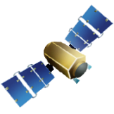
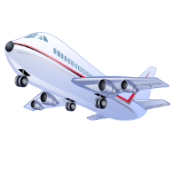
Η υπεριώδης στη γη και στο διάστημα
UV-C
200 ̴ 290nm
UV-B
290 ̴ 320nm
UV-A
320 ̴ 400nm
Διάστημα
Ιονόσφαιρα
50 χμ
Στρώμα Όζοντος
Στρατόσφαιρα
15 χμ
Τροπόσφαιρα

Slide 10
Υπεριώδης ακτινοβολία
UVA (320-400)
Μαύρισμα χωρίς σημαντικό ερύθημα και ηλιακό έγκαυμα.
UVB (290-320)
Μαύρισμα μετά από ερύθημα, ηλιακό έγκαυμα, γήρανση, καρκίνος δέρματος, φωτοδερματίτιδα.
UVC (200-290)
Ερύθημα, μικροβιοκτόνος δεν φθάνει στην επιφάνεια της γης.

Slide 11
Ερυθηματογόνος δόση
UVA: 20-50 J/cm²
Μέγιστης έντασης ερύθημα μετά από ακτινοβόληση.
UVB: 20-50 mJ/cm²
Μέγιστης έντασης ερύθημα 12-24 ώρες μετά την ακτινοβόληση.
UVC: 5-20 mJ/cm².

Slide 12
Προστατευτικοί μηχανισμοί
Πάχυνση της κερατίνης
Αύξηση ταχύτητας μίτωσης της βασικής στιβάδας Συνεχίζεται 3-6 ημέρες μετά τη διαίρεση.
Αύξηση απορρόφησης και σκέδασης UV ακτινοβολίας.
Μαύρισμα.
Μετατροπή trans σε cis-ουροκανικό οξύ, το οποίο έχει αντηλιακή δράση.

Slide 13
Μαύρισμα του δέρματος
Μελανίνη
Σύνολο πιγμέντων = φαιομελανίνη και ευμελανίνη. Η φαιομελανίνη είναι κόκκινη ή κίτρινη και η ευμελανίνη καφέ ή μαύρη.
Παράγεται από τα μελανινοσώματα των μελανοκυττάρων και ξεκινά από την οξείδωση του αμινοξέος τυροσίνη με τη βοήθεια του ενζύμου τυροσινάση το οποίο ενεργοποιείται από την UV ακτινοβολία*.
Τα μελανινoκύτταρα είναι δενδριτικού τύπου κύτταρα της βασικής στιβάδας με πολυγωνικό σχήμα.
Η ικανότητα μαυρίσματος εξαρτάται από την ποσότητα της μελανίνης και είναι γενετικά προκαθορισμένη.
* Η βιοσύνθεση της μελανίνης ενεργοποιείται από τη μελανινοτρόπο ορμόνη. Επίσης τα οιστρογόνα ασκούν τοπική επίδραση ιδιαίτερα εμφανή κατά την εγκυμοσύνη.

Slide 14
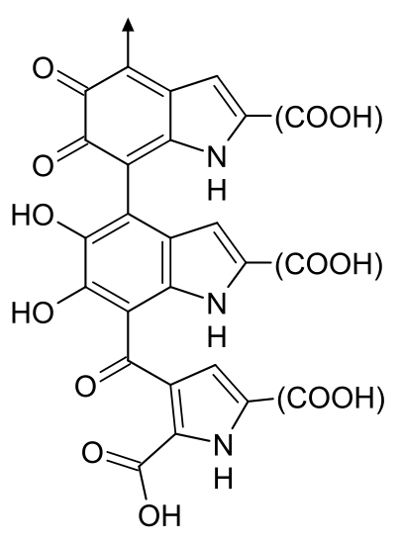
Πολυμερές ευμελανίνης
“Eumelanine”, από Roland1952 διαθέσιμο ως κοινό κτήμα

Slide 15
Μαύρισμα 1/3
Άμεσο
Οξείδωση των κόκκων της μελανίνης που βρίσκονται στις εξωτερικές στιβάδες της επιδερμίδας και προκαλείται από την UVA και μέρους της ορατής.
Εμφανίζεται με την έκθεση, φθάνει στο μέγιστο μια ώρα μετά και εξασθενίζει 2-3 ώρες μετά την έκθεση.

Slide 16
Μαύρισμα 2/3
Καθυστερημένο
Οξείδωση των κόκκων της μελανίνης που βρίσκεται στη βασική στιβάδα.
Προκαλείται από UVA και UVB.
Αρχίζει 1 ώρα μετά την έκθεση, φθάνει μέγιστο σε 10 ώρες και εξασθενίζει 4-8 ημέρες.

Slide 17
Μαύρισμα 3/3
Πραγματικό μαύρισμα
Αύξηση της ταχύτητας παραγωγής μελανίνης (ευμελανίνη και φαιομελανίνη).
Προκαλείται από UVA και UVB.
Εμφανίζεται 2-3 ημέρες μετά την έκθεση στην ακτινοβολία, παρουσιάζει ένταση 2-3 εβδομάδες και εξασθενίζει σε έξι μήνες.

Slide 18
Cis-ουροκανικό οξύ
Τrans-ουροκανικό οξύ βρίσκεται στην επιδερμίδα και τον ιδρώτα.
Ακτινοβολία, εφίδρωση, παραγωγή trans-ουροκανικό και μετατροπή σε cis.
To cis έχει αντηλιακή δράση.

Slide 19
Δόση ακτινοβολίας UV
Δόση ακτινοβολίας (Με αναφορά του μήκους κύματος)
D_{λ} = Β_{λ} x t
Β_{λ} = ένταση
t = χρόνος

Slide 20
Eλάχιστη ερυθηματογόνος δόση (Μinimal Erythema Dose, MED) με αναφορά του μήκους κύματος
Ορισμοί:
H πιο μικρή δόση της UV ακτινοβολίας που απαιτείται για να προκαλέσει ένα ελάχιστα ορατώς ανιχνεύσιμο ερύθημα 24 ώρες μετά την έκθεση.
Μονάδες μέτρησης=mJ/cm²
Ο χρόνος έκθεσης σε οποιαδήποτε πηγή ακτινοβολίας UV που απαιτείται για να προκληθεί ερύθημα μετά από έξι ώρες και να είναι ορατό 25 ώρες μετά την έκθεση.

Slide 21
Παράγοντες που επιδρούν στη δόση UV ακτινοβολίας
Αν ο χρόνος ακτινοβολίας θεωρηθεί σταθερός, τότε η δόση της ακτινοβολίας εξαρτάται από την ένταση.
Για ορισμένο μήκος κύματος, η ένταση εξαρτάται:
Από την ένταση που φθάνει στη γη.
Από τα αιωρούμενα σωματίδια που βρίσκονται στη γήινη ατμόσφαιρα.
Από την ένταση της ακτινοβολίας που ανακλάται από τη γη.

Slide 22
Απορρόφηση UV ακτινοβολίας 1/3
-dI = I x α x ds
I = αρχική ένταση
α = σταθερά υλικού
s = απόσταση που διανύει η UV ακτινοβολία
S (u) = s /ημ(u)
u = γωνία που σχηματίζει η ηλιακή δέσμη με τον ορίζοντα =Ύψος του ήλιου
Το ύψος του ήλιου σε ένα τόπο μεταβάλλεται α) με την εποχή και β) τη χρονική στιγμή της ημέρας

Slide 23
Απορρόφηση UV ακτινοβολίας 2/3
S (u) = s /ημ(u)
u = 30 º
ημ 30 º = ½
S (30 º) = 2s
dI= I x α x 2s(u) [μεγάλη μείωση της ακτινοβολίας]

Slide 24
Απορρόφηση UV ακτινοβολίας 3/3
u = 90 º
ημ 90 º =1
dI= I x α x s(u) (μικρή μείωση της ακτινοβολίας)
Μικρή μείωση της έντασης ακτινοβολίας όταν ο ήλιος πέφτει κάθετα άρα μεγάλη η ένταση (Ι).
To Πρωί και το Απόγευμα: μικρό ύψος, μεγάλη μείωση της έντασης ακτινοβολίας άρα μικρή ένταση (Ι).
Χειμώνα στην Ελλάδα (Βόρειο ημισφαίριο): μικρό ύψος, μεγάλη μείωση της έντασης ακτινοβολίας άρα μικρή ένταση (Ι).
Μικρό γεωγραφικό πλάτος (Ισημερινός): μεγάλο ύψος, μικρή μείωση της ένταση ακτινοβολίας άρα μεγάλη ένταση (Ι).
Μεγάλο υψόμετρο: μικρότερο πάχος, μικρή μείωση της έντασης ακτινοβολίας άρα μεγάλη ένταση (Ι).

Slide 25
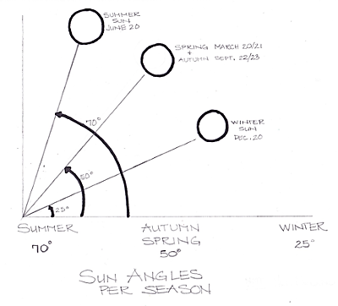
Ύψος του Ήλιου
thegardencontinuum.com

Slide 26
Σκέδαση UV ακτινοβολίας
$$I_{s}=\frac{I}{λ^{4}}$$
Όσο μικρότερο το μήκος κύματος, τόσο περισσότερο σκεδάζεται.
Άρα UVB σκεδάζεται εντονότερα από UVA.

Slide 27
Ανάκλαση UV ακτινοβολίας
Παράγοντες:
Είδος ανακλώμενης επιφάνειας.
Χιόνι> Άμμος> Νερό.
Απόσταση από την ανακλώσα επιφάνεια.

Slide 28
Αντηλιακές ουσίες
Ανάκλαση
Σκέδαση
Απορρόφηση UV ακτινοβολίας

Slide 29
Ιδιότητες ιδανικής αντηλιακής ουσίας
Nα απορροφούν/ανακλούν/σκεδάζουν την υπεριώδη Α ή Β χωρίς να διασπώνται.
Να έχουν μεγάλο συντελεστής μοριακής απορρόφησης.
Να μην υφίστανται μεγάλη μετατόπιση μέγιστου μήκους κύματος από τα έκδοχα.
Να μην είναι πτητικές, υδατοδιαλυτές.
Να είναι άοσμες, μη τοξικές, μη φωτοτοξικές, μη ερεθιστικές.
Να μην αποχρωματίζουν και να μην βάφουν.
Να έχουν χημική σταθερότητα και να μην αντιδρούν με τους περιέκτες.

Slide 30
Ανάκλαση ή /και σκέδαση
Φυσικά ή Ανόργανα φίλτρα
Διοξείδιο του τιτανίου
Οξείδιο του ψευδαργύρου
Όταν έχουν μέγεθος σωματιδίων 200-500 nm ανακλούν ή/και σκεδάζουν την υπεριώδη ακτινοβολία.
Το διοξείδιο του τιτανίου έχει υψηλότερο δείκτη διάθλασης και δίνει λευκότητα στο προϊόν και στο δέρμα, ανεπιθύμητη για τον καταναλωτή. Αναμιγνύεται με κόκκινο οξείδιο του σιδήρου για να δώσει στο δέρμα πιο φυσικό χρώμα.

Slide 31
Απορρόφηση
Απορρόφηση ενέργειας
Δρουν οι αρωματικές ενώσεις και τα μικρολεπτόκοκκα ανόργανα φίλτρα (διοξείδιο του Τιτανίου και οξείδιο του ψευγαργύρου)
Διέγερση e⁻ από μια στάθμη (n) σε άλλη υψηλότερη (π*).
Επαναφορά στη θεμελιώδη είτε σε ένα στάδιο είτε σε περισσότερα.
Αν η απώλεια ενέργειας κατά την επαναφορά είναι μεγάλη τότε εκπέμπεται ακτινοβολία ως υπέρυθρη.
Αν η απώλεια ενέργειας είναι μικρότερη (ορατή περιοχή): φθορισμός.
Μπορεί επίσης να συμβεί στις αρωματικές ενώσεις φωτοχημικός ισομερισμός.

Slide 32
Δείκτης Ηλιακής Προστασίας (SPF)
SPF= MED προστατευμένου με αντηλιακό προϊόν δέρματος
MED μη προστατευμένου με αντηλιακό προϊόν δέρματος
Αφορά πάντα την προστασία από την UVB ακτινοβολία.
Προσδιορίζεται πάντα σε υγιείς εθελοντές.

Slide 33
Ταξινόμηση ανάλογα με την προστασία απέναντι στην UV B (EU)
ΧΑΡΑΚΤΗΡΙΣΜΟΣ | SPF
ΚΑΜΜΙΑ ΠΡΟΣΤΑΣΙΑ | <6
ΧΑΜΗΛΗ ΠΡΟΣΤΑΣΙΑ | 6-10
ΜΕΣΑΙΑ ΠΡΟΣΤΑΣΙΑ | 15-25
ΥΨΗΛΗ ΠΡΟΣΤΑΣΙΑ | 30-50
ΠΟΛΎ ΥΨΗΛΗ ΠΡΟΣΤΑΣΙΑ | 50+

Slide 34
UVB KAI UVA προστασία αντηλιακών προϊόντων
ΧΑΡΑΚΤΗΡΙΣΜΟΣ ΠΡΟΪΟΝΤΟΣ | SPF | Συνιστώμενη UVA προστασία
ΚΑΜΜΙΑ ΠΡΟΣΤΑΣΙΑ | <6 | -
ΧΑΜΗΛΗ ΠΡΟΣΤΑΣΙΑ | 6-10 | 2.0-3.3
ΜΕΣΑΙΑ ΠΡΟΣΤΑΣΙΑ | 15-25 | 5-8.3
ΥΨΗΛΗ ΠΡΟΣΤΑΣΙΑ | 30-50 | 10-16.7
ΠΟΛΎ ΥΨΗΛΗ ΠΡΟΣΤΑΣΙΑ | 50+ | 20.0

Slide 35
UVB Φίλτρα
Ανόργανα
Μικρολεπτόκοκκο (microfine) διοξείδιο του τιτανίου και μικρολεπτόκοκκο οξείδιο του ψευδαργύρου.
Οργανικά
Παράγωγα:
π-αμινοβεζοϊκού οξέος (PABA).
Κινναμωμικού οξέος.
Σαλικυλικού οξέος.
Βενζιμιδαζολίου.
Κρυλένιου.
Τριαζίνης και τριαζόνης.

Slide 36
Μικρολεπτόκοκκο (microfine) διοξείδιο του τιτανίου και μικρολεπτόκοκκο οξείδιο του ψευδαργύρου
Απορροφούν ή και σκεδάζουν UVB και UVA.
Δεν αφήνουν ιδιαίτερη λευκότητα πάνω στο δέρμα.
Μειονέκτημα
Τείνουν να δημιουργούν συσσωματώματα λόγω του μικρού μεγέθους τους.
Τα σωματίδια τους επικαλύπτονται με διμεθικόνη, παράγωγα σιλικόνης κλπ, για να αποφεύγεται η συσσωμάτωση.

Slide 37
Παράγωγα π-αμινοβενζοϊκού οξέος 1/2
PABA
Φέρει NH₂ και COOH.
Προκαλεί ερεθισμό, αντιδρά με άλλα συστατικά του προϊόντος.
Στερεό, υδατοδιαλυτό και ευαίσθητο στη μετατόπιση λmax.
Τροποποιήσεις
Υποκατάσταση αμινομάδας με μεθύλια ή ή υδροξυ-προπύλια.
Εστεροποίηση με αιθύλιο, αμύλιο οδηγεί σε λιποδιαλυτά παράγωγα με εξαίρεση το γλυκερινεστέρα, που είναι υδατοδιαλυτός.

Slide 38
Παράγωγα π-αμινοβενζοϊκού οξέος 2/2
Χημική ονομασία | Δομή | ΙΝCI
4-Aμινοβενζοϊκός αιθυλεστέρας |  | (Et-PABA)
4-(Διμεθυλαμινο) βενζοϊκός 2-αιθυλο-εξυλεστέρας |  | ΕHDP
4-(Διμεθυλαμινο) βενζοϊκός οκτυλεστέρας |  | ΟDP

Slide 39
Παράγωγα κινναμωμικού οξέος 1/2
π-Μεθοξυ-κινναμωμική διαιθανολαμίνη είναι υδατοδιαλυτή.
Τα υπόλοιπα (2-αιθοξυ-αιθυλεστέρας, οκτυλεστέρας κλπ) λιποδιαλυτά.

Slide 40
Παράγωγα κινναμωμικού οξέος 2/2
Χημική ονομασία | Δομή | INCI
4-Μεθοξυ-κινναμωμικός ισοαμυλεστέρας |  | IMC
4-Μεθοξυ-κινναμωμικός 2-αιθυλο-εξυλεστέρας |  | EHMC

Slide 41
Παράγωγα σαλικυλικού οξέος 1/2
Σαλικυλικό οξύ
Σαλικυλικός 2-αιθυλο-εξυλεστέρας.
Σαλικυλική τριαιθανολαμίνη (υδατοδιαλυτή).
Σαλικυλικός ομομενθυλεστέρας (Σαλικυλικός 3,3,5-τριμεθυλοκυκλοεξυλεστέρας).
Ασφαλή φίλτρα με μικρό μοριακό συντελεστή απορρόφησης, για αυτό χρησιμοποιούνται σε συνδυασμό με άλλα.

Slide 42
Παράγωγα σαλικυλικού οξέος 2/2
Σαλικυλικός 2-αιθυλο-εξυλεστέρας |  | EHS
Σαλικυλικός ομομενθυλεστέρας |  | HMS

Slide 43
Παράγωγα βενζιμιδαζολίου
2-Φαινυλο-5 -βενζιμιδαζολο σουλφονικό οξύ
INCI=PBSA

Slide 44
Οκτοκρυλένιο
INCI=OCR

Slide 45
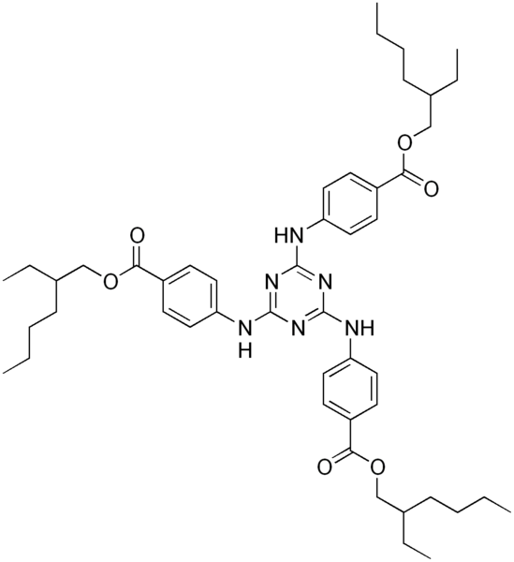
Αιθυλοεξυλοτριαζόνη INCI=EHT
“Ethylhexyl triazone”, από Edgar181 διαθέσιμο ως κοινό κτήμα

Slide 46
UVA φίλτρα
Περισσότερη η UVA από την UVB στην επιφάνεια της γης.
Η UVA εισχωρεί στο δέρμα βαθύτερα από την UVB.
H UVA είναι λιγότερο ερυθηματογόνος από την UVB.
Μετά από 72 ώρες ορατό το ερύθημα της UVA (12-24 για το ερύθημα της UVB).

Slide 47
Βλαβερές συνέπειες UVA
Ερύθημα και φωτοδερματίτιδες.
Γήρανση του δέρματος.
Καρκίνος του δέρματος.

Slide 48
Φίλτρα UVA
Φίλτρα που προκαλούν ανάκλαση και σκέδαση (Σωματίδια μεγαλύτερου μεγέθους διοξείδιου του Τιτανίου και οξείδιου του Ψευδαργύρου).
Φίλτρα που δρουν με απορρόφηση π.χ.:
Παράγωγα διβενζοϋλομεθανίου π.χ. Αβοβενζόνη (4-t-Βουτυλο-4΄- μεθοξυ διβενζοϋλομεθάνιο).
Τerephthalydeno dicamphor sulfonic acid.
Ανθρανιλικός μενθυλεστέρας.
Μικρολεπτόκοκκα διοξείδιο του Τιτανίου και οξείδιο του Ψευδαργύρου.

Slide 49
Αβοβενζόνη ή 4-t-Βουτυλο-4΄- μεθοξυ διβενζοϋλομεθάνιο) INCI=BMBM
“Avobenzone”, από Fvasconcellos διαθέσιμο ως κοινό κτήμα

Slide 50
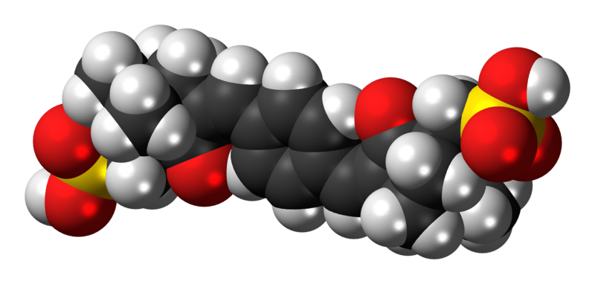
Τerephthalydeno dicamphor sulfonic acid INCI=TDSA
“Ecamsule-3D-spacefill”, από Jynto διαθέσιμο με άδεια CC0 1.0
google.st/patents

Slide 51
Ανθρανιλικός μενθυλεστέρας λmax (nm) σε παραφινέλαιο=334 λmax (nm) σε αιθυλική αλκοόλη=338
drugfuture.com

Slide 52
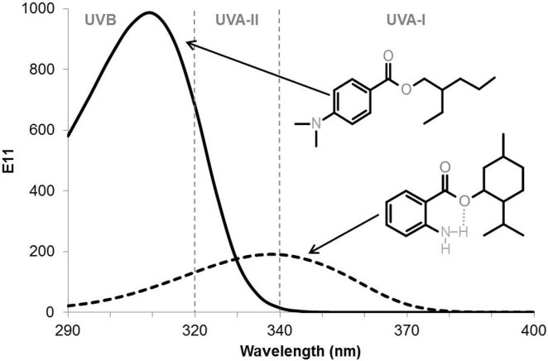
Φάσματα απορρόφησης
Ανθρανιλικός μενθυλεστέρας (MA) λmax≈340 nm
4-(Διμεθυλαμινο) βενζοϊκός 2-αιθυλο-εξυλεστέρας (ED-PABA) λmax≈310 nm.
H βαθυχρωμική μετατόπιση του ΜΑ οφείλεται μάλλον στον ενδομοριακό δεσμό δεσμό υδρογόνου.

Slide 53
Φάσμα απορρόφησης: Διοξείδιο του τιτανίου και οξείδιο του ψευδαργύρου

Slide 54
Ευρέως φάσματος φίλτρα (UVA και UVB) 1/2
Βενζοφαινόνη-3 ή Oξυβενζόνη ή 3-υδροξυβενζοφαινόνη INCI=BP3

Slide 55
Ευρέως φάσματος φίλτρα (UVA και UVB) 2/2
Σουλισοβενζόνη ή 2-υδροξυ-4-μεθοξυ βενζοφαινον-5-σουλφονικό οξύ ή 4-βενζοφαινόνη
INCI=BP4

Slide 56
Ευρέως φάσματος φίλτρα (UVA και UVB) Βενζοφαινόνη-4 ή Σουλισοβενζόνη
“Sulisobenzone-3D-balls”, από Jynto διαθέσιμο με άδεια CC0 1.0

Slide 57
Παράγωγο βενζοτριαζολίου
“Drometrizole Trisiloxane 100”, από Emeldir διαθέσιμο ως κοινό κτήμα

Slide 58
Αποτελεσματικότητα των αντηλιακών προϊόντων 1/2
Παράγοντες:
Περιοχή απορρόφησης των φίλτρων.
Συγκέντρωση φίλτρων.
Καλή προσκολλητικότητα των φίλτρων και του στρώματος που αφήνει το καλλυντικό προϊόν στο δέρμα (Προστίθενται υδρόφοβα πολυμερή για την αύξηση της ανθεκτικότητας του στρώματος στο νερό).
Πάχος του υμενίου που εξαρτάται από το ιξώδες.
pH του προϊόντος για αντηλιακά που ιονίζονται.
Έκδοχα.

Slide 59
Αποτελεσματικότητα των αντηλιακών προϊόντων 2/2
Οι υπόλοιπες ουσίες που ενσωματώνονται στο προϊόν πρέπει να:
Είναι συμβατές με τα αντηλιακά φίλτρα.
Μην απορροφώνται από το δέρμα.
Είναι ενυδατικές και μαλακτικές.
Μην μεταβάλλουν το λmax.
Να αφήνουν στρώμα:
Όχι κολλώδες και λιπαρό.
Καλλυντικοτεχνικές μορφές →Γαλακτώματα, λάδια, ζελέδες, ραβδία.

Slide 60
Προϊόντα για μετά τον ήλιο 1/2
Θα πρέπει να αντιμετωπίζουν:
Ξήρανση.
Ερύθημα.
Έγκαυμα.
Συνήθως είναι γαλακτώματα O/W για να μην αυξάνουν τη θερμοκρασία του δέρματος.

Slide 61
Προϊόντα για μετά τον ήλιο 2/2
Περιέχουν:
Υγραντικές ουσίες (γλυκερίνη, σορβιτόλη sodium PCA).
Αντιφλογιστικά.
Καλαμίνη (Οξείδιο του ψευδαργύρου ή βασικός ανθρακικός ψευδάργυρος).
Aloe vera gel.
Βισαβολόλη.
Λιποδιαλυτές βιταμίνες Α και Ε.
Εκχύλισμα φαινολών πράσινου τσαγιού (αντιοξειδωτικό).
Ενυδατικές ουσίες.
Αντισηπτικές ουσίες.

Slide 62
Προϊόντα τεχνητού μαυρίσματος 1/3
Δρουν χωρίς την επίδραση υπεριώδους ακτινοβολίας - Βάφουν το δέρμα.
Εκχύλισμα χέννας=lawsone= (2-υδροξυ-1,4 ναφθοκινόνη).
Εκχύλισμα φύλλων καρυδιάς=junglone= (5-υδροξυ-1,14 ναφθοκινόνη).
Μειονεκτήματα: Βάφουν και τα ρούχα.

Slide 63
Προϊόντα τεχνητού μαυρίσματος 2/3
Χημική αντίδραση
Διϋδροξυακετόνη (DHA, Α) βρίσκεται σε ταυτομέρεια με τη γλυκεριναλδεϋδη (Β), η οποία αντιδρά με τις αμινομάδες και τις ιμινομάδες της κερατίνης και δίνει προϊόντα τα οποία πολυμεριζόμενα σχηματίζουν πιγμέντα σκοτεινού χρώματος που ονομάζονται μελανοϊδίνες.
Οι μελανοϊδίνες που προέρχονται από αργινίνη είναι καφέ, ενώ αυτές που προέρχονται από τη λυσίνη, τρυπτοφάνη και θρεονίνη κίτρινες.
Η ένταση του χρώματος εξαρτάται από το πάχος της κερατίνης.

Slide 64
Ταυτομέρεια DΗΑ (Α) και Γλυκεριναλδεϋδης (B)

Slide 65
Προϊόντα τεχνητού μαυρίσματος 3/3
Η βαφή ή ο σχηματισμός μελανοϊδίνης δεν προσφέρουν προστασία από την UV ακτινοβολία.
Ο συνδυασμός διϋδροξυακαετόνης (3 %) και Lawsone (0.25 %) εθεωρείτο ότι δρα συνεργιστικά και προσφέρει προστασία από την ακτινοβολία. Σήμερα υπάρχουν αμφιβολίες για αυτό.
Εθεωρείτο ότι όταν η DHA αντιδρά με αμινοξέα της κερατίνης για να σχηματισθούν οι μελανοϊδίνες, σχηματίζονται ενδιάμεσες χημικές ουσίες που αντιδρούν με τη lawsone και σχηματίζουν προϊόντα που δεσμεύουν ελεύθερες ρίζες και έτσι ίσως δρουν φωτοπροστατευτικά.

Slide 66
Επιταχυντές μαυρίσματος
Τυροσίνη.
Παράγωγα τυροσίνης τα οποία παρουσιάζουν μεγαλύτερη διαπερατότητα από την τυροσίνη.
Μίγματα τυροσίνης-ριβοφλαβίνης (ευκολότερη οξείδωση τυροσίνης).
Αμινοξέα τα οποία καθώς περνούν την κερατίνη οδηγούν στο σχηματισμό τυροσίνης.

Slide 67
Τέλος Ενότητας

Slide 68
Σημειώματα

Slide 69
Σημείωμα Αναφοράς
Copyright Τεχνολογικό Εκπαιδευτικό Ίδρυμα Αθήνας, Αθανασία Βαρβαρέσου 2014. Αθανασία Βαρβαρέσου . «Κοσμητολογία ΙΙΙ (Θ). Ενότητα 5: Αντηλιακά προϊόντα». Έκδοση: 1.0. Αθήνα 2014. Διαθέσιμο από τη δικτυακή διεύθυνση: ocp.teiath.gr.

Slide 70
Σημείωμα Αδειοδότησης
Το παρόν υλικό διατίθεται με τους όρους της άδειας χρήσης Creative Commons Αναφορά, Μη Εμπορική Χρήση Παρόμοια Διανομή 4.0 [1] ή μεταγενέστερη, Διεθνής Έκδοση. Εξαιρούνται τα αυτοτελή έργα τρίτων π.χ. φωτογραφίες, διαγράμματα κ.λ.π., τα οποία εμπεριέχονται σε αυτό. Οι όροι χρήσης των έργων τρίτων επεξηγούνται στη διαφάνεια «Επεξήγηση όρων χρήσης έργων τρίτων».
Τα έργα για τα οποία έχει ζητηθεί άδεια αναφέρονται στο «Σημείωμα Χρήσης Έργων Τρίτων».
[1] http://creativecommons.org/licenses/by-nc-sa/4.0/
Ως Μη Εμπορική ορίζεται η χρήση:
που δεν περιλαμβάνει άμεσο ή έμμεσο οικονομικό όφελος από την χρήση του έργου, για το διανομέα του έργου και αδειοδόχο
που δεν περιλαμβάνει οικονομική συναλλαγή ως προϋπόθεση για τη χρήση ή πρόσβαση στο έργο
που δεν προσπορίζει στο διανομέα του έργου και αδειοδόχο έμμεσο οικονομικό όφελος (π.χ. διαφημίσεις) από την προβολή του έργου σε διαδικτυακό τόπο
Ο δικαιούχος μπορεί να παρέχει στον αδειοδόχο ξεχωριστή άδεια να χρησιμοποιεί το έργο για εμπορική χρήση, εφόσον αυτό του ζητηθεί.

Slide 71
Επεξήγηση όρων χρήσης έργων τρίτων
©
Δεν επιτρέπεται η επαναχρησιμοποίηση του έργου, παρά μόνο εάν ζητηθεί εκ νέου άδεια από το δημιουργό.
διαθέσιμο με άδεια CC-BY
Επιτρέπεται η επαναχρησιμοποίηση του έργου και η δημιουργία παραγώγων αυτού με απλή αναφορά του δημιουργού.
διαθέσιμο με άδεια CC-BY-SA
Επιτρέπεται η επαναχρησιμοποίηση του έργου με αναφορά του δημιουργού, και διάθεση του έργου ή του παράγωγου αυτού με την ίδια άδεια.
διαθέσιμο με άδεια CC-BY-ND
Επιτρέπεται η επαναχρησιμοποίηση του έργου με αναφορά του δημιουργού.
Δεν επιτρέπεται η δημιουργία παραγώγων του έργου.
διαθέσιμο με άδεια CC-BY-NC
Επιτρέπεται η επαναχρησιμοποίηση του έργου με αναφορά του δημιουργού.
Δεν επιτρέπεται η εμπορική χρήση του έργου.
διαθέσιμο με άδεια CC-BY-NC-SA
Επιτρέπεται η επαναχρησιμοποίηση του έργου με αναφορά του δημιουργού
και διάθεση του έργου ή του παράγωγου αυτού με την ίδια άδεια.
Δεν επιτρέπεται η εμπορική χρήση του έργου.
διαθέσιμο με άδεια CC-BY-NC-ND
Επιτρέπεται η επαναχρησιμοποίηση του έργου με αναφορά του δημιουργού.
Δεν επιτρέπεται η εμπορική χρήση του έργου και η δημιουργία παραγώγων του.
διαθέσιμο με άδεια
CC0 Public Domain
Επιτρέπεται η επαναχρησιμοποίηση του έργου, η δημιουργία παραγώγων αυτού και η εμπορική του χρήση, χωρίς αναφορά του δημιουργού.
διαθέσιμο ως κοινό κτήμα
Επιτρέπεται η επαναχρησιμοποίηση του έργου, η δημιουργία παραγώγων αυτού και η εμπορική του χρήση, χωρίς αναφορά του δημιουργού.
χωρίς σήμανση
Συνήθως δεν επιτρέπεται η επαναχρησιμοποίηση του έργου.

Slide 72
Διατήρηση Σημειωμάτων
Οποιαδήποτε αναπαραγωγή ή διασκευή του υλικού θα πρέπει να συμπεριλαμβάνει:
το Σημείωμα Αναφοράς
το Σημείωμα Αδειοδότησης
τη δήλωση Διατήρησης Σημειωμάτων
το Σημείωμα Χρήσης Έργων Τρίτων (εφόσον υπάρχει)
μαζί με τους συνοδευόμενους υπερσυνδέσμους.

Slide 73
Χρηματοδότηση
Το παρόν εκπαιδευτικό υλικό έχει αναπτυχθεί στo πλαίσιo του εκπαιδευτικού έργου του διδάσκοντα.
Το έργο «Ανοικτά Ακαδημαϊκά Μαθήματα στο ΤΕΙ Αθηνών» έχει χρηματοδοτήσει μόνο την αναδιαμόρφωση του εκπαιδευτικού υλικού.
Το έργο υλοποιείται στο πλαίσιο του Επιχειρησιακού Προγράμματος «Εκπαίδευση και Δια Βίου Μάθηση» και συγχρηματοδοτείται από την Ευρωπαϊκή Ένωση (Ευρωπαϊκό Κοινωνικό Ταμείο) και από εθνικούς πόρους.

